Slide 1

API handling til ChatGPT
https://platform.openai.com/settings/organization/api-keys

Slide 2
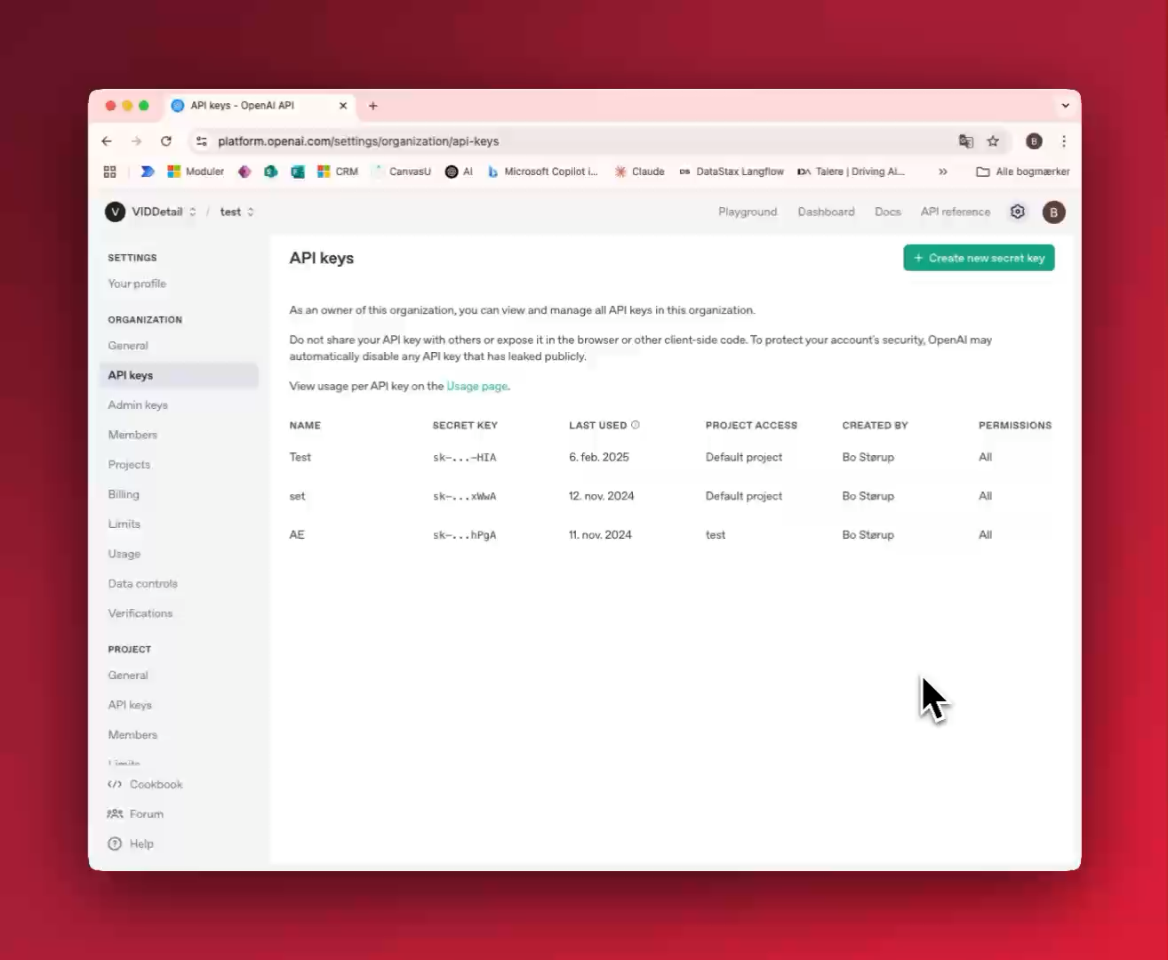
API nøgler/keys fra OpenAI
https://platform.openai.com/

Slide 3
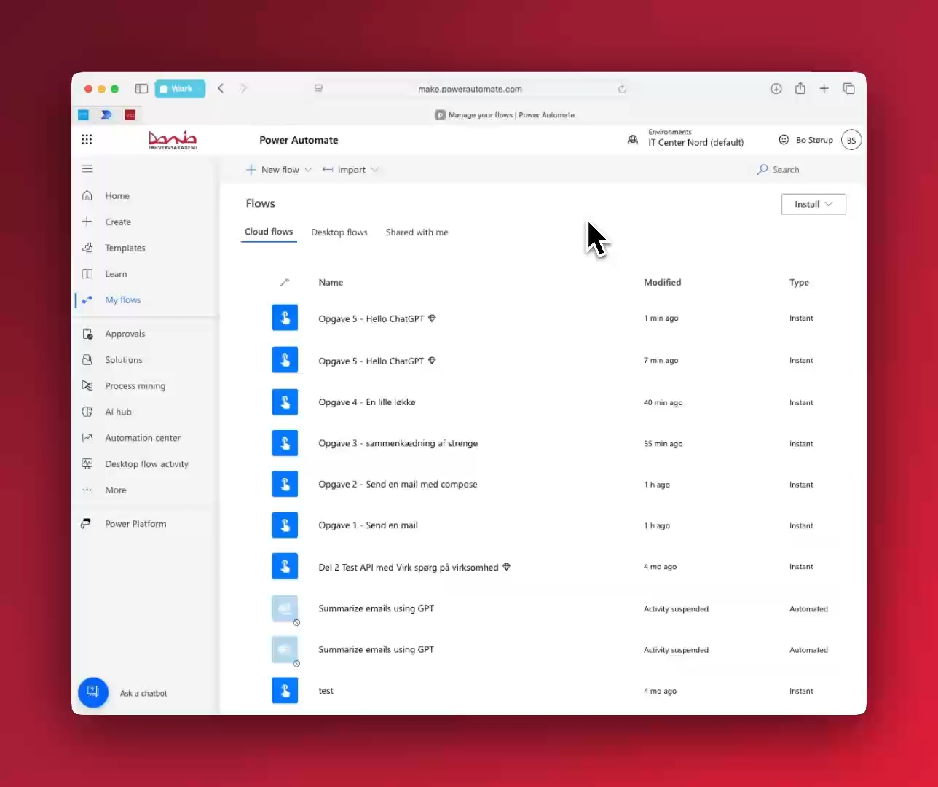
Opgave 5: “Hello ChatGPT” – simpelt prompt & svar
Formål: Lære at opsætte en HTTP POST i Power Automate, sende et simpelt prompt til ChatGPT og modtage et svar.
Manuelt trigger-flow
  Opret et Instant Cloud Flow (Manually trigger a flow).
Tilføj en ‘HTTP’ handling
  Method: POST
  URI: https://api.openai.com/v1/chat/completions
  Headers:
    Content-Type: application/json
    Authorization: Bearer <din-api-nøgle>
  Body ({ "model": "gpt-3.5-turbo", "messages": [ { "role": "user", "content": "Hello, can you say hi in Danish?" } ] }
Resultat: Simplet prompt, let at se flowet, parse ChatGPT-output.

Slide 4
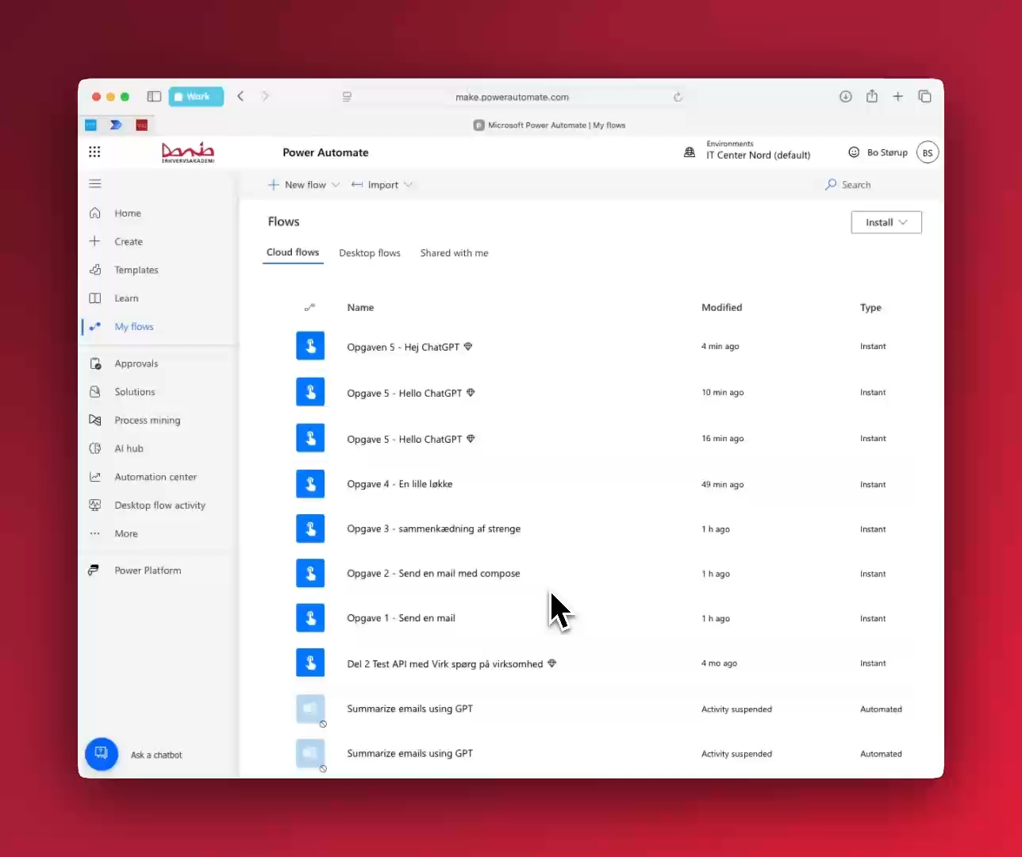
Opgave 6: “Hello ChatGPT” – arbejd med output fra opgave 5
Formål: Lære at opsætte en HTTP POST i Power Automate, sende et simpelt prompt til ChatGPT og modtage et svar.
Parse svaret
  Tilføj en “Parse JSON”-handling med HTTP-output som input.
  Angiv skema, fx. lad Power Automate generere det ved en testkørsel, eller kopier JSON-strukturen fra OpenAI-dokumentationen.
Vis/Send svaret
  @{body('Parse_JSON_action_name')?['choices'][0]?['message']?['content']}
Test
  Kør flowet. Se, at ChatGPT svarer tilbage, fx “Hej med dig!”.
Resultat: Simplet prompt, let at se flowet, parse ChatGPT-output.

